Slide 1
Unità 12
POLIGONI E CIRCONFERENZA

Slide 2
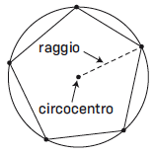
POLIGONI INSCRITTI E CIRCONFERENZA CIRCOSCRITTA
definizione Un poligono che ha tutti i vertici appartenenti a una circonferenza è inscritto in quella circonferenza. La circonferenza si dice circoscritta al poligono.
I lati di un poligono inscritto sono tutti corde della circonferenza circoscritta.
definizione Il centro della circonferenza si chiama circocentro del poligono, il raggio è il raggio del poligono.
Siccome i lati di un poligono sono corde, i loro assi passano per il centro della circonferenza, perché tutti i punti dell’asse di un segmento sono equidistanti dagli estremi del segmento.

Slide 3
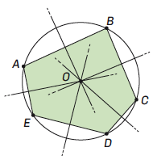
POLIGONI INSCRITTI E CIRCONFERENZA CIRCOSCRITTA
proprietà Un poligono può essere inscritto in una circonferenza, cioè è inscrivibile, se gli assi dei suoi lati si intersecano in un solo punto, che risulta essere il circocentro.
Se gli assi non si intersecano tutti in un unico punto, il poligono non è inscrivibile.
Nel poligono in figura tutti gli assi passano per lo stesso punto, quindi il poligono è inscrivibile.

Slide 4
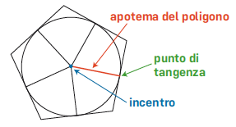
POLIGONI CIRCOSCRITTI E CIRCONFERENZA INSCRITTA
definizione Un poligono che ha tutti i lati tangenti a una circonferenza è circoscritto a quella circonferenza. La circonferenza si dice inscritta nel poligono. Il centro della circonferenza si chiama incentro del poligono, il raggio si chiama apotema del poligono.
Quando un poligono è circoscritto a una circonferenza, le bisettrici dei suoi angoli passano tutte per l’incentro: tutti i punti della bisettrice di un angolo sono infatti equidistanti dai lati dell’angolo.
L’incentro, che è equidistante da tutti i lati del poligono, appartiene a tutte le bisettrici.

Slide 5
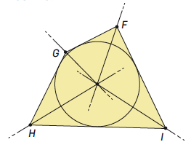
POLIGONI CIRCOSCRITTI E CIRCONFERENZA INSCRITTA
proprietà Un poligono può essere circoscritto a una circonferenza, cioè è circoscrivibile, se le bisettrici dei suoi angoli si intersecano in un solo punto, che risulta essere l’incentro.
Per gli altri poligoni la situazione non è sempre questa. Per esempio nel poligono in figura le bisettrici degli angoli e passano per un punto per il quale la bisettrice di non passa: il poligono non è circoscrivibile.

Slide 6
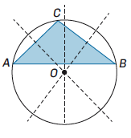
TRIANGOLI E QUADRILATERI INSCRITTI
Triangoli inscritti
Abbiamo imparato che per tre punti non allineati passa sempre un’unica circonferenza.
I tre vertici di un triangolo sono proprio tre punti non allineati, quindi c’è sempre una circonferenza cui appartengono tutti e tre i vertici, cioè circoscritta al triangolo. Il centro della circonferenza circoscritta è l’intersezione degli assi dei lati del triangolo.
proprietà Tutti i triangoli sono inscrivibili in una circonferenza.

Slide 7
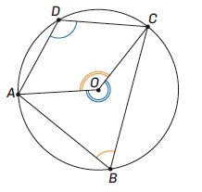
TRIANGOLI E QUADRILATERI INSCRITTI
Quadrilateri inscritti
Disegniamo un quadrilatero con i vertici su una circonferenza, cioè inscritto.
Gli angoli del quadrilatero sono angoli alla circonferenza.
I due angoli opposti e corrispondono ai due angoli al centro , uno concavo e uno convesso, che sono tra loro esplementari.

Slide 8
TRIANGOLI E QUADRILATERI INSCRITTI
Gli angoli e , che sono la metà di quelli al centro, sono supplementari:
Siccome la somma degli angoli interni è 360°, allora anche gli angoli opposti
dell’altra coppia ( e ) sono tra loro supplementari.
proprietà Non tutti i quadrilateri sono inscrivibili.
Un quadrilatero è inscrivibile se gli angoli opposti sono supplementari.

Slide 9
PUNTI DI TANGENZA E POLIGONI CIRCOSCRITTI
Osserva la figura: il poligono ADGEF è circoscritto.
Se puntiamo l’attenzione sul vertice A esterno alla circonferenza, i segmenti AH e AK sono tangenti e quindi:
• OH = OK (sono raggi);
• gli angoli e sono di 90°;
• AH = AK;
• AO è la bisettrice di .
In qualsiasi poligono circoscritto, per ogni vertice si hanno proprio due tangenti da un punto esterno, e quindi valgono queste proprietà.
proprietà In un poligono circoscritto l’incentro ha la stessa distanza da tutti i lati. Il segmento che unisce un vertice all’incentro sta sulla bisettrice dell’angolo. Le parti di lato che escono da uno stesso vertice sono congruenti.

Slide 10
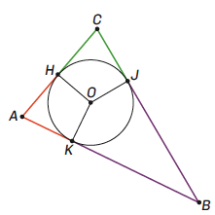
PUNTI DI TANGENZA E POLIGONI CIRCOSCRITTI
Tutti i triangoli sono circoscrivibili, e l’intersezione delle bisettrici è proprio l’incentro.
Osserva quindi la figura: O è l’incentro, OH, OK e OJ sono le distanze dai lati e sono tutte uguali perché sono raggi. Per quanto visto prima, i segmenti CH e CJ sono congruenti, così i segmenti BJ e BK e anche AK e AH.
Attenzione: non è detto che H, K e J siano i punti medi dei lati!
proprietà Tutti i triangoli sono circoscrivibili. I punti di tangenza dividono i lati in segmenti che sono congruenti a coppie: sono congruenti i segmenti che hanno un vertice in comune.

Slide 11
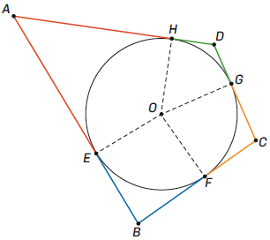
PUNTI DI TANGENZA E POLIGONI CIRCOSCRITTI
Disegniamo un quadrilatero circoscritto a una circonferenza.
Come per i triangoli, i segmenti AE e AH che hanno il vertice A in comune sono congruenti. Questo vale per tutti i vertici del quadrilatero. Osserviamo che in ogni coppia di lati opposti compaiono tutti e quattro i segmenti congruenti a coppie:
AB + CD = AE + EB + CG + GD
BC + DA = BF + FC + DH + HA
Quindi la somma di due lati opposti è uguale alla somma degli altri due.

Slide 12
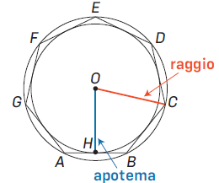
POLIGONI REGOLARI
Poligoni regolari
Un poligono è regolare se ha tutti i lati congruenti e tutti gli angoli congruenti. Tutti i poligoni regolari sono inscrivibili e circoscrivibili.
proprietà In un poligono regolare, circocentro e incentro coincidono e le circonferenze inscritta e circoscritta sono concentriche.

Slide 13
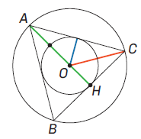
POLIGONI REGOLARI
Triangolo equilatero
Il triangolo equilatero è il triangolo regolare.
Il centro è anche il baricentro e, come in tutti i triangoli, divide la mediana in due parti, l’una doppia dell’altra. Queste parti sono il raggio e l'apotema.
proprietà In un triangolo equilatero il raggio è il doppio dell’apotema e l’altezza è il triplo dell’apotema.
1 : apotema OH = 2 : raggio OA = 3 : altezza AH
COH è un triangolo 30°-60°-90°, quindi conoscendo il lato del triangolo si possono calcolare il raggio e l’apotema.

Slide 14
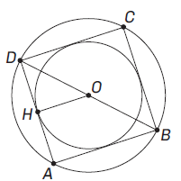
POLIGONI REGOLARI
Quadrato
Il quadrato è il quadrilatero regolare.
proprietà In un quadrato il raggio è metà della diagonale e l’apotema è metà del lato.
1 : 2 = raggio OD : diagonale DB = apotema OH : lato DA
ODH è un triangolo 45°-45°-90°, quindi OD = OH .

Slide 15
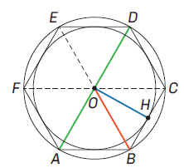
POLIGONI REGOLARI
Esagono regolare
L’esagono regolare è diviso in sei triangoli equilateri, quindi il raggio della circonferenza circoscritta è uguale al lato dell’esagono. Inoltre l’apotema è l’altezza di questi triangoli.
proprietà In un esagono regolare il raggio è uguale al lato e l’apotema si calcola moltiplicando il lato per

